Slide 1
MEMBUAT DESAIN STEMPEL DENGAN CORELDRAW 12
MATERI SISWA KELAS XII
standar Kompetensi
Menggunakan perangkat lunak pembuat grafis
Kompetensi Dasar
Membuat bentuk grafis dengan berbagai warna, bentuk dan ukuran
Indikator
Kreasi Grafis

Slide 2
Program aplikasi CorelDraw 12 yang diberikan kepada siswa SMA kelas XII adalah salah satu program yang digunakan untuk membuat suatu desain grafis, seperti desain logo, kartu nama, poster, stempel, cover buku dan lain sebaginya.
Pada kesempatan kali ini saya mencoba menulis tentang langkah-langkah dalam membuat desain sebuah stempel dengan menggunakan CorelDraw12. Tulisan saya ini saya buat dengan tujuan agar para siswa dapat menggunakannya sebagai sarana untuk mempermudah dalam pembelajaran.

Slide 3

Desain Stempel yang akan saya gunakan sebagai contoh prakek pembuatan stempel seperti di bawah ini.

Slide 4
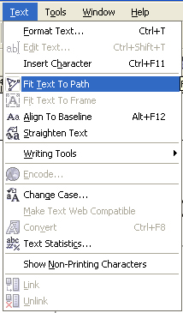
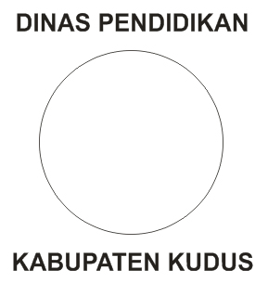

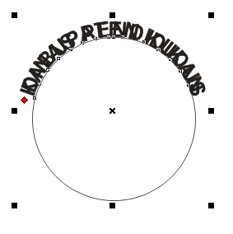

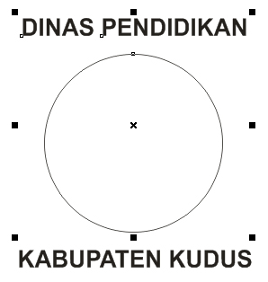


Langkah-langkah Pembuatan:
Buka program CorelDraw12
Buat lingkaran dengan Ellipse Tool, kemudian tekan Ctrl lalu drag sehingga terbentuk lingkaran.
Kemudian aktifkan text Text Tool lalu ketik DINAS PENDIDIKAN dan KABUPATEN KUDUS seperti gambar disamping. Dengan catatan ukuran font teks sama besar
Aktifkan Pick Tool kemudian klik DINAS PENDIDIKAN, tekan Shift pada keybord dan klik lingkaran
Berikutnya klik menu Text – Fit Text to Path sehingga diperoleh bentuk seperti pada gambar.
Selanjutnya klik KABUPATEN KUDUS, tekan Shift dan klik lingkaran
Kemudian pilih menu Text – Fit Text To Path sehingga diperoleh bentuk seperti pada gambar

Slide 5
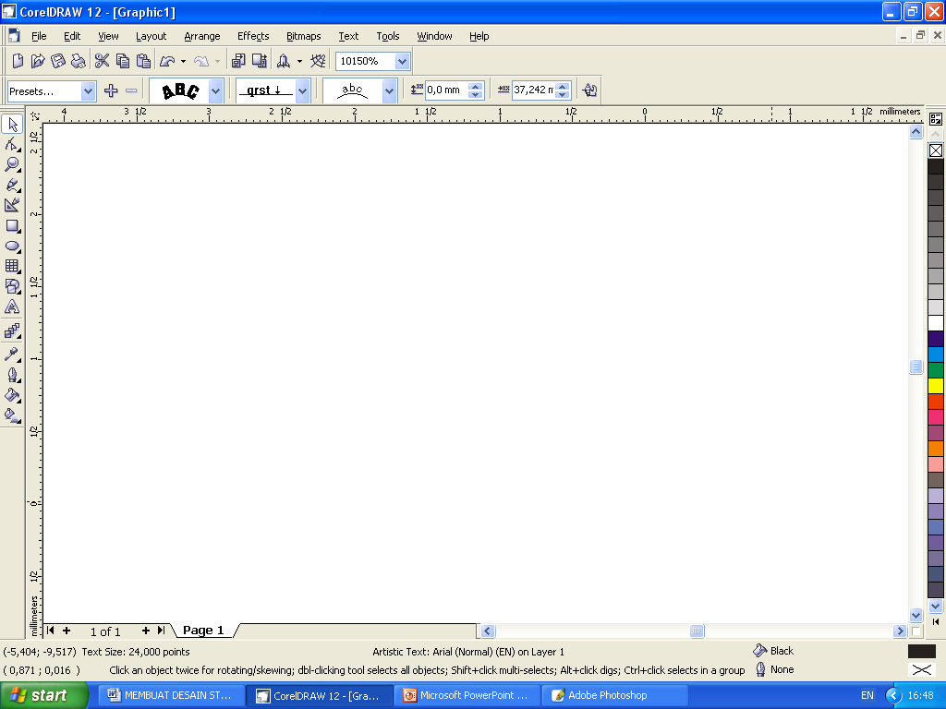
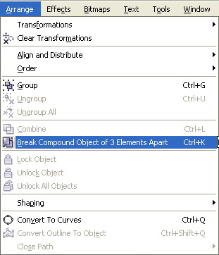






Berikutnya aktifkan Pick Tool untuk merubah posisi dari text KABUPATEN KUDUS dengan klik pilihan pada Vertical Placement yang ada pada Property Bar.
Posisi text akan berubah seperti di samping
Lalu Klik Text Placement pilih text yang berada dibawah garis lengkung
Sehingga diperoleh seperti gambar disamping
Kemudian klik Place on Other Side pada Property Bar sehingga text akan berubah posisinya.
Kemudian blok obyek tersebut dengan menggunakan Pick Tool
Selanjutnya klik menu Arrange – Break Compound of 3 Elements Apart untuk memisahkan text dan lingkaran

Slide 6




Selanjutnya klik di luar obyek.
Kemudian klik tepat pada tepi lingkaran dengan Pick Tool
Perkecil lingkaran dengan menekan Shift pada keyboard sehingga diperoleh seperti gambar di samping
Kemudian lakukan Copy dan Paste pada lingkaran tersebut sehingga diperoleh 2 lingkaran yang sama.
Tekan Shift pada keyboard dan klik pada kotak hitam kecil di salah satu sudut kemudian drag keluar untuk memperbesar lingkaran. Sehingga diperoleh bentuk seperti pada gambar
Berikutnya buat sebuah kotak dengan Rectangle Tool dan letakkan berpotongan dengan bagian tengah lingkaran dalam seperti pada gambar

Slide 7
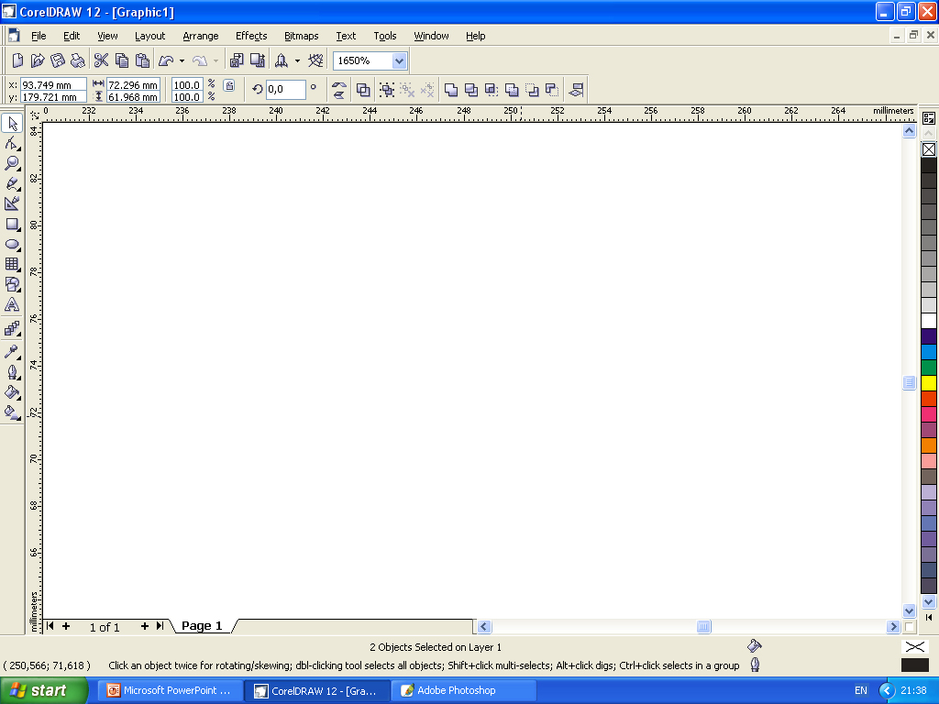

Selanjutnya kita akan memotongkan lingkaran dan persegi panjang
Dengan Pick Tool klik persegi panjang, lalu tekan Shift dan klik tepat pada garis lingkaran dalam.
Kemudian klik ikon Back Minus Front pada Property Bar sehingga diperoleh bentuk seperti pada gambar.
Berikutnya buat text SMA SWASTA dengan langkah seperti pembuatan text sebelumnya, kemudian letakkan text tersebut pada lajur tengah stempel…..selesai

Slide 8
Selamat Mencoba

